Slide 1

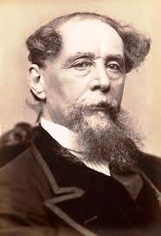
; 7 ЛЮТОГО 1812
9 ЧЕРВНЯ 1870
"ЧАРІВНІСТЬ РІЗДВЯНОЇ ПІСНІ"
ЧАРЛЬЗА ДІККЕНСА
АНГЛІЙСЬКИЙ ПИСЬМЕННИК

Slide 2

ВІДОМІ ТВОРИ
• ПОСМЕРТНІ ЗАПИСКИ ПІКВІКСЬКОГО КЛУБУ
• ПРИГОДИ ОЛІВЕРА ТВІСТА
ПРИГОДИ НІКОЛАСА НІКЛБІ
•КРАМНИЦЯ СТАРОЖИТНОСТЕЙ
РІЗДВЯНА ПІСНЯ В ПРОЗІ, АБО РІЗДВЯНЕ ОПОВІДАННЯ З ПРИВИДАМИ
• РІЗДВЯНІ ДЗВОНИ
• ДОМБІ Й СИН
• ДЕВІД КОПЕРФІЛЬД • ХОЛОДНИЙ ДІМ
ВАЖКІ ЧАСИ
• КРИХІТКА ДОРРІТ
• ВЕЛИКІ СПОДІВАННЯ
• НАШ СПІЛЬНИЙ ДРУГ

Slide 3


«ПРИГОДИ ОЛІВЕРА ТВІСТА»
Маленький Олівер з’явився на світ у робітному домі — місці, страшніше за яке важко уявити, — і втратив матір одразу після народження. Поневіряння, які чекали на хлопчика попереду, — сирітський будинок, робота у трунаря, втеча від знущань і пропозиція заступництва від хрещеного батька лондонських крадіїв Феджіна — багатьох підштовхнули б на криву стежку злочинів. Але не Олівера Твіста. Життєрадісний, щирий і милий хлопець зустріне містера Браунлоу, який дивуватиметься схожості Олівера з красунею на портреті у своїй вітальні. Аж тут і розпочнуться захопливі й повні небезпек пригоди Олівера Твіста…
«ДЕВІД КОППЕРФІЛЬД»
З раннього дитинства життя Девіда було боротьбою. Смерть батька, ненависть вітчима, а після — гніт вчительської критики і тавро «складної» дитини. Здавалося, нічого хорошого Девіда не чекає, його майбутнє визначено. Але хлопчик не бажає приймати умови чужої гри. Він здатний сам творити свою долю. Девід наважується на божевілля: втеча в Дувр, до двоюрідної бабусі, міс Бетсі Тротвуд. На нього чекають далекий шлях і нелегкі випробування сили волі і характеру. Тендітна дитина у великому, холодному і жорстокому світі

Slide 4


У центрі дії роману великого англійського прозаїка Чарльза Діккенса «ХОЛОДНИЙ ДІМ» (1852-1853) - історія життя юної сироти Естер Саммерсон. Опинившись під опікою випадкового благодійника містера Джарндіса, вона після закінчення пансіону потрапляє до його старовинного маєтку, відомого як Холодний будинок, з яким пов'язано мало не найвідоміша справа Верховного Канцлерського суду «Джарндіси проти Джарндісів». Потроху обживаючи своє нове житло і знаходячи нових знайомих, дівчина волею обставин виявляється залученою в складне переплетіння людських доль, особистих почуттів, кримінальних інтриг і чужих сімейних таємниць - і одна з цих таємниць, як незабаром з'ясовується, має пряме відношення до самої Естер...
«ВАЖКІ ЧАСИ» — десятий роман англійського письменника Чарльза Діккенса, опублікований у 1854 році. Роман має соціальний характер. Події відбуваються у вигаданому місті Кокстаун. У романі показані труднощі адаптації двох соціальних класів: буржуазії та робочого класу в новій економіці після промислової революції.

Slide 5

"Будинок з привидами"- це історія, опублікована в 1859 році для щотижневого періодичного видання «Цілий рік».
Це" портманто "історія, с Діккенса написання початкових та завершальних оповідань, оформлення оповідань самого Діккенса та ще п'яти авторів.
"СМЕРТНІ В ДОМІ" (ЧАРЛЬЗ ДІККЕНС)
«Привид у кімнаті з годинником" (Хесба Стретон) «Привид у двомісному номері" (Георгій Август Сала)
"Привид у кімнаті картин" ((Аделаїда Енн Проктер)
"Привид у шафі" ((Вілкі Коллінз)
"ПРИВИД У КІМНАТІ ГОСПОДАРЯ Б" (ЧАРЛЬЗ ДІККЕНС)
"Привид у садовій кімнаті" (Елізабет Гаскелл)
"ПРИВИД У КУТОВІЙ КІМНАТІ"(ЧАРЛЬЗ ДІККЕНС)

Slide 6

Одного разу вночі, напередодні Різдва, похмурий Гебріел Грабб з «ІСТОРІЇ ПРО ТЕ, ЯК ГОБЛІНИ ВИКРАЛИ МОГИЛЬНИКА» Чарльза Дікенса відправляється рити чергову могилу. Він навіть не підозрює, до чого це призведе. Адже він зустріне на кладовищі підземних духів, які змусять його подивитися на світ по-іншому... Довгоочікуваному новонародженому пророкують дивну долю - славу і кров. Як здійсниться це передбачення, оповідає «Легенда про святого Юліана Странноприїмця» Гюстава Флобера. Головна героїня оповідання Шарлотти Гілман «Як я була відьмою», пересічна жінка, яка раптом відкриває в собі незвичайні здібності. Пориньте в атмосферу таємниці і містики, відкривши двері в примарний замок потойбічного світу.

Slide 7


«КРАМНИ́ЦЯ СТАРОЖИ́ТНОСТЕЙ»
(англ. The Old Curiosity Shop) — роман англійського письменника Чарлза Дікенса, виданий в 1841 році. Твір розповідає про життя Нелл Трент і її дідуся —лондонського антиквара.
«Крамниця старожитностей» неодноразово перевидавалася і була перекладена багатьма іноземними мовами. За мотивами цього роману здійснено декілька екранізацій, дві з них режисера Томаса Бентлі:
«Крамниця старожитностей» (1914)
«Крамниця старожитностей» (1921)
«Неллі» — опера на основі новели, італійського композитора Ламберто Ланді, написана в 1916, прем'єра відбулася в Луцці в 1947 році.[4]
Новела була серіалізована для телебачення ВВС в 1962.
«НАШ СПІЛЬНИЙ ДРУГ» (англ. Our Mutual Friend) — останній завершений роман англійського письменника Чарлза Дікенса, написаний і опублікований у 1864—1865 роках. Жоден інший роман письменник не створював так довго, як цей. Зріла майстерність письменника поєднала у цій книзі детективно-романтичну інтригу за участю зворушливих персонажів, які притаманні виключно перу Дікенса, і соціально-психологічну сатиру на тему згубної влади грошей. Критики особливо відзначили нетипові для романів Дікенса, яскраві і реалістично виписані жіночі образи (Белла, Ліззі, Дженні).

Slide 8


Ця книга містить адаптований текст популярного роману «ДОМБІ Й СИН» видатного англійського письменника Чарлза Діккенса. Основною сюжетною лінією твору є життя власника великої компанії, містера Домбі, холодного ділка, який керувався лише вигодою і жадобою до грошей та усі надії покладав на сина Поля. Смерть сина зламала його та змусила переосмислити своє життя.
Головні герої цих творів кожен своїм шляхом приходять до розуміння важливості милосердя, дружби, взаємодопомоги, сімейного затишку, без яких не можливо побудувати щасливе життя. Безмежно добре серце близької людини розтоплює кригу в душі “одержимого” вченого Редлоу, а неймовірно жертовна любов допомагає двом сестрам Джедлер виграти непросту битву життя.

Slide 9

«РІЗДВЯ́НА ПІ́СНЯ В ПРО́ЗІ, АБО́ РІЗДВЯ́НЕ ОПОВІДА́ННЯ З ПРИ́ВИДАМИ»
(англ. A Christmas Carol) — різдвяна повість Чарльза Діккенса. Входить до збірки «Різдвяні повісті». Перше видання вийшло 19 грудня 1843 року з ілюстраціями Джона Ліча. У творі розповідається про старого скнару Ебенезера Скруджа, до якого навідується привид його колишнього компаньйона Джейкоба Марлі, а також духи Минулого, Теперішнього і Майбутнього Різдва, які змушують його переглянути своє ставлення до життя та навертають його до щирості та добросердя.
«Різдвяна пісня» стала несподіваним успіхом для Діккенса. Перший наклад налічував шість тисяч екземплярів, які розійшлись впродовж трьох днів.

Slide 10
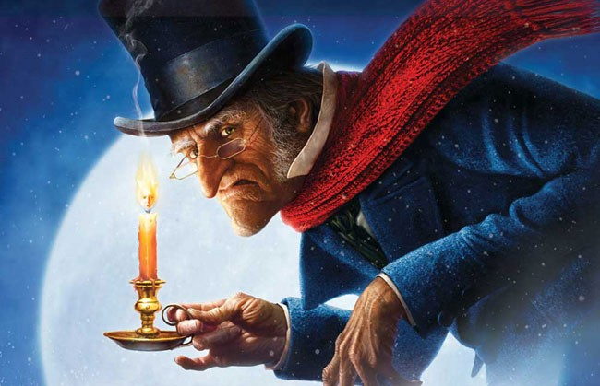
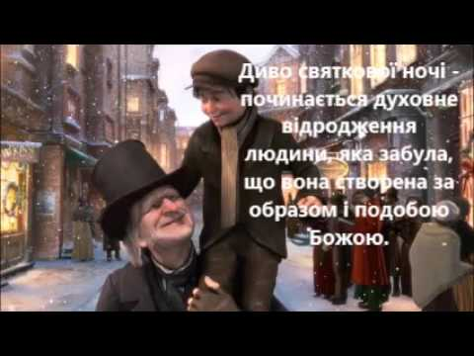
1910 рік — «Різдвяна пісня» — одна з перших екранізацій однойменної повісті Чарльза Дікенса.
1984 рік — «Різдвяна історія» — фільм режисера Клайва Донера (Велика Британія).
1988 рік — «Нова різдвяна казка» — американський фентезійний кінофільм, сучасна сатирична версія «Різдвяної пісні» Чарльза Дікенса.
1998 рік — «Різдво для всіх собак» — мультфільм (США).
2008 рік — «Американська казка» — комедія режисера Девіда Цукера, видозмінена історія Ебенезера Скруджа, але головною темою стає не Різдво, а 4 липня.
2009 рік — остання спроба екранізації повісті Дікенса — фільм «Різдвяна історія» із Джимом Керрі у головній ролі.
2009 рік — на сюжеті повісті базується кінокомедія «Привиди колишніх подружок».

